Slide 1
Mistä uutiskuvat kertovat?
Kotkan kaupunginkirjasto 2018

Slide 2
Yksi kuva kertoo enemmän kuin tuhat sanaa
Kuvat voidaan tulkita monin tavoin
Samaa kuvaa voidaan käyttää uutisissa, joissa on eri näkökulma asiaan
Seuraavaksi tehtävänänne on keksiä uutisotsikoita näkemistänne kuvista
Miettikää mitä kuvassa tapahtuu
Millaiseen uutisen tapahtumasta voisi kirjoittaa?
Millainen otsikko uutisessa olisi?
Kirjoittakaa otsikot muistiin.

Slide 3
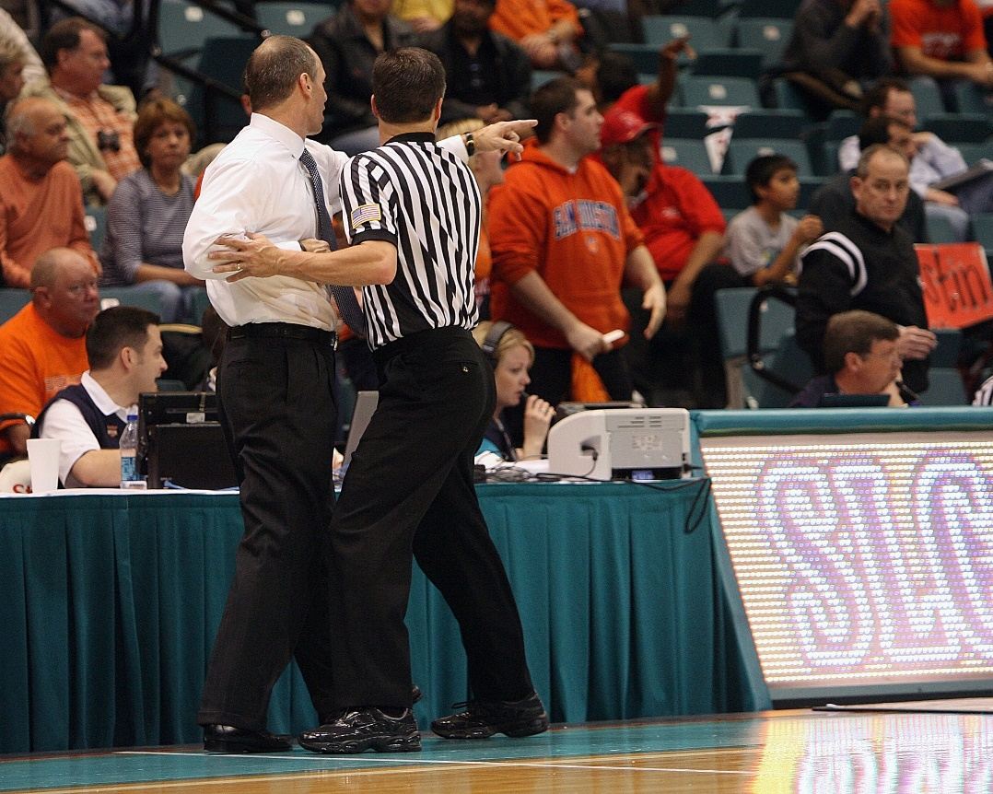
Kuva: Keith Johnston, CC0.

Slide 4
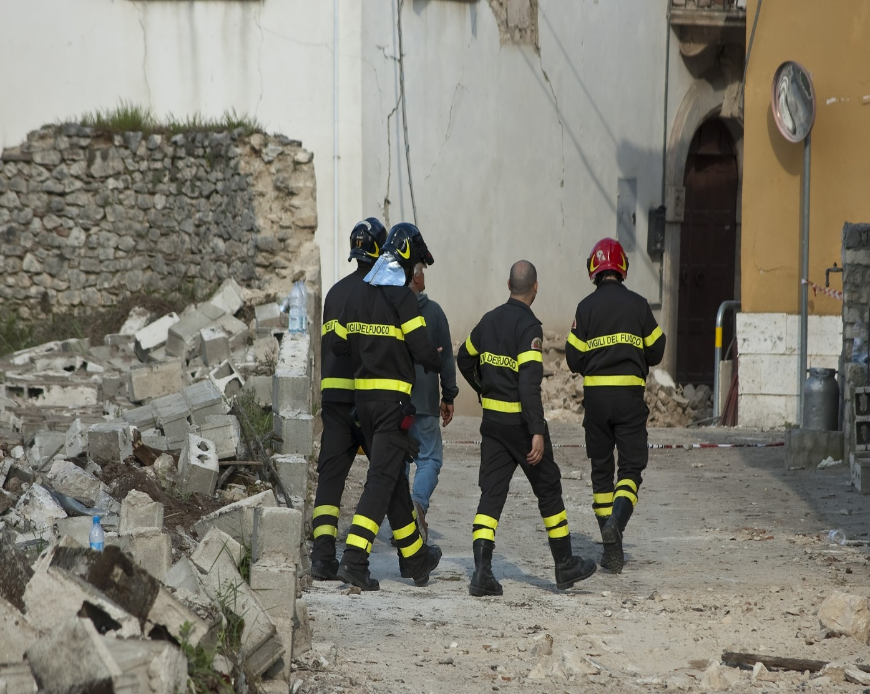
Kuva: Angelo Giordano, CC0.

Slide 5
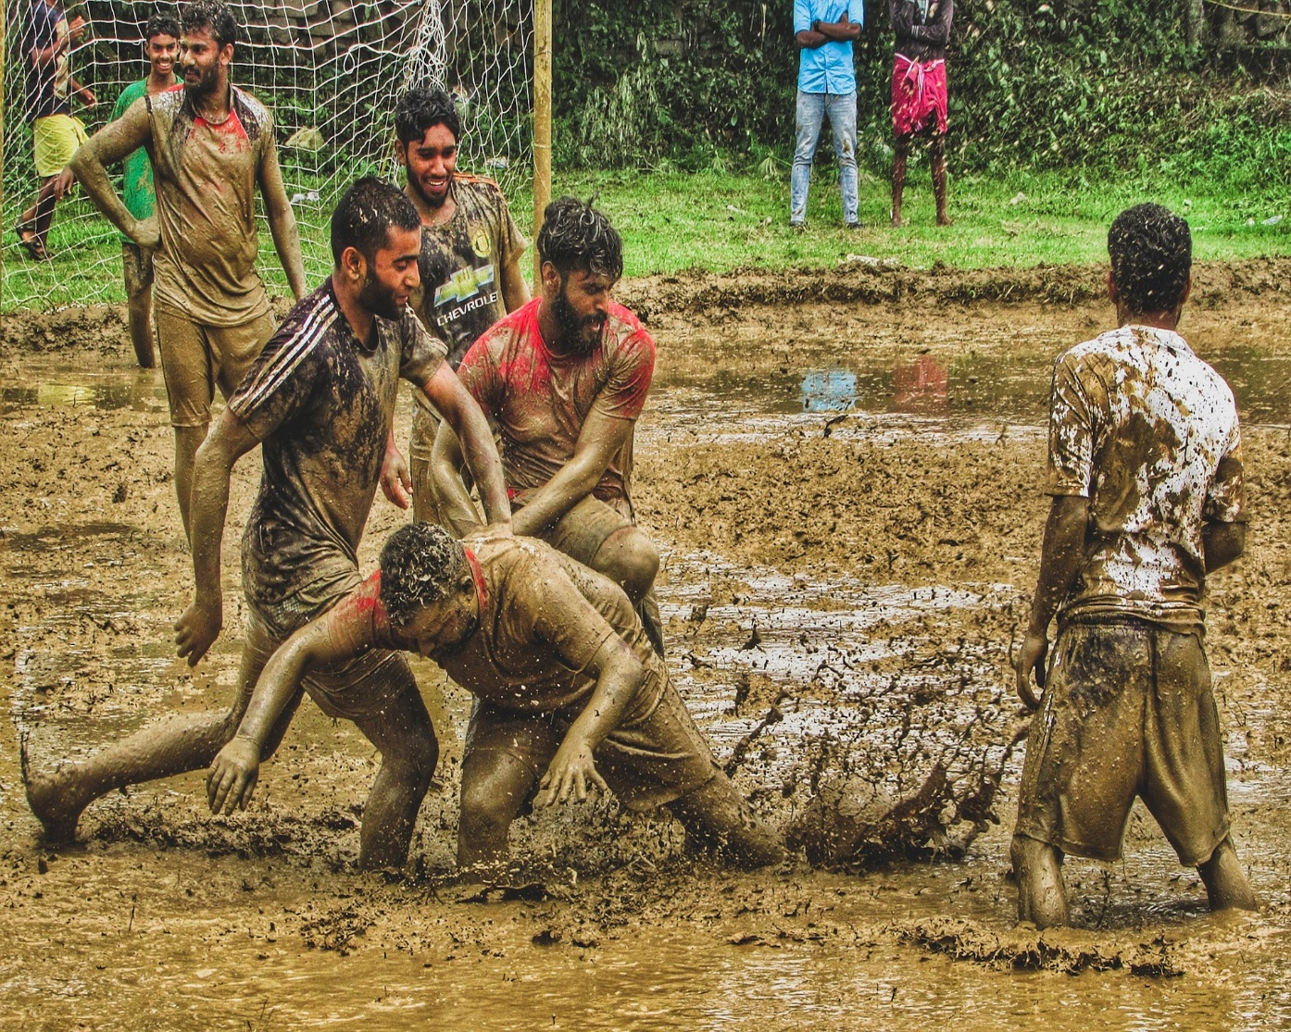
Kuva: Saleesh, CC0.

Slide 6
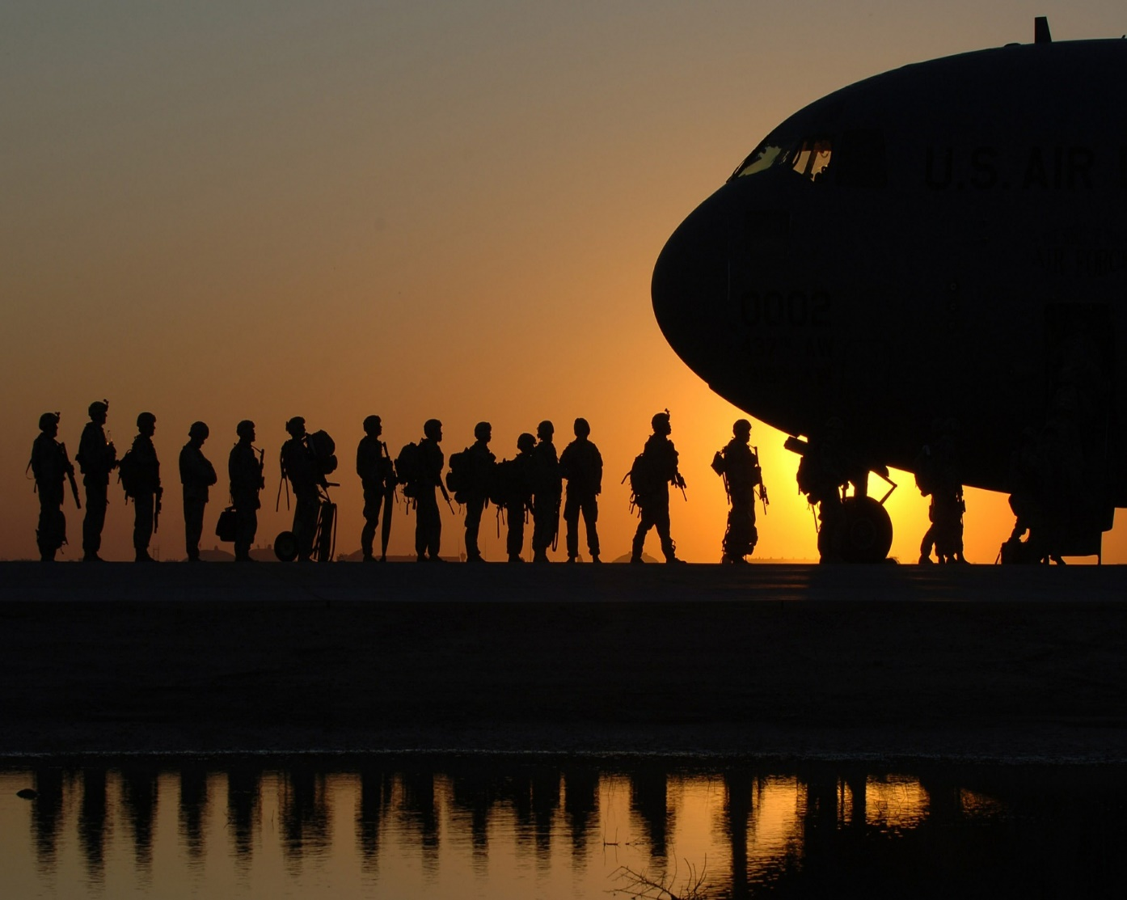
Kuva: skeeze, CC0.

Slide 7
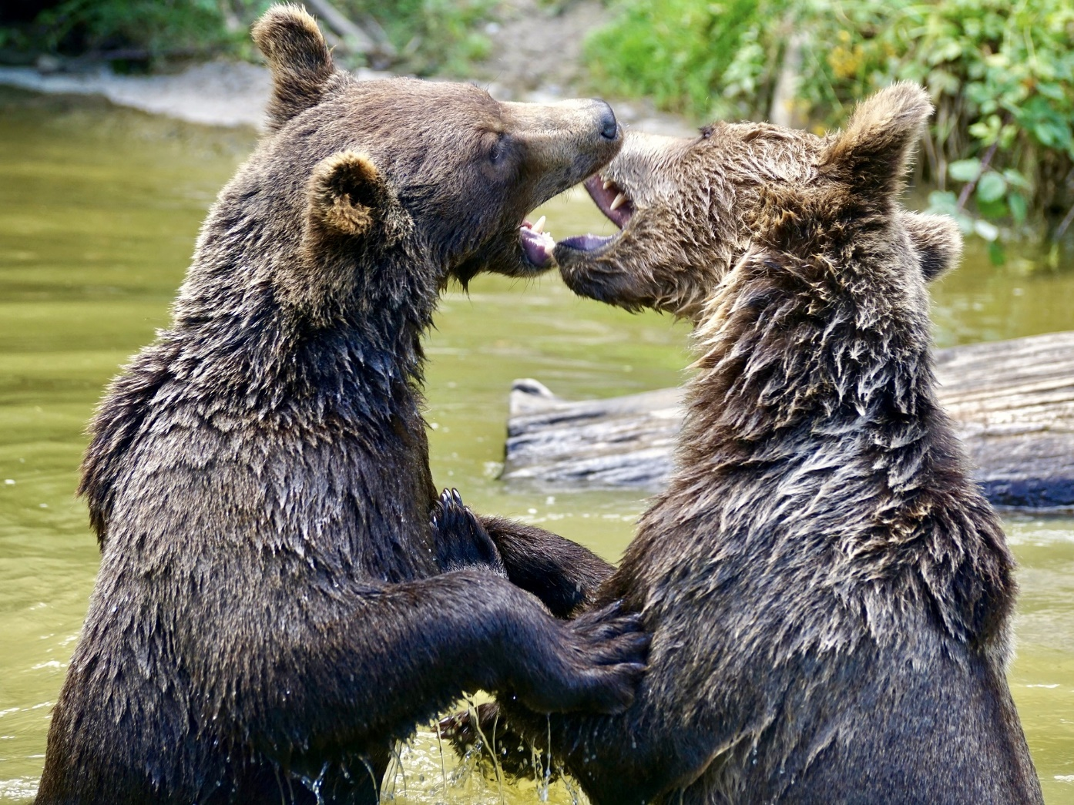
Kuva: Susanne, CC0.

Slide 8
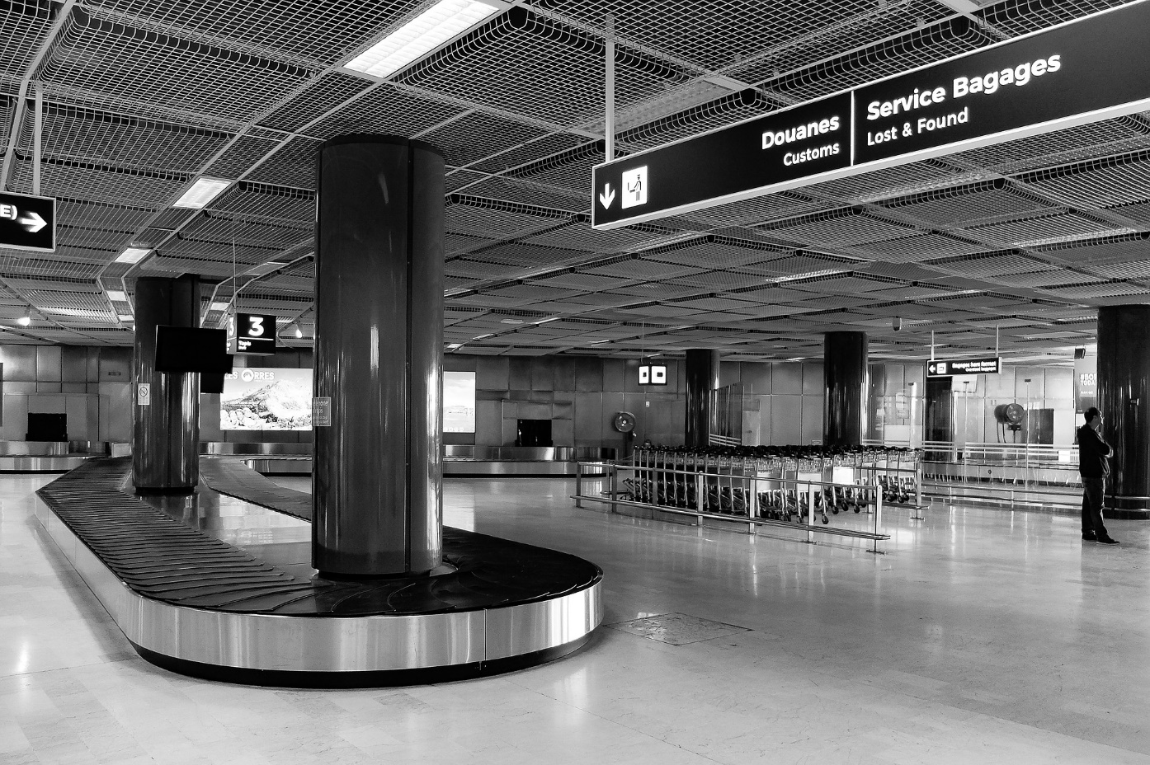
Kuva: djedj, CC0.

